Slide 1

AMŐBA PROJEKT
Készítette: Katona Gergő

Slide 2
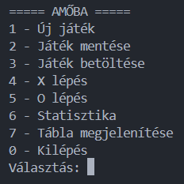
// MIRŐL SZÓL EZ A PROJEKT?

Slide 3
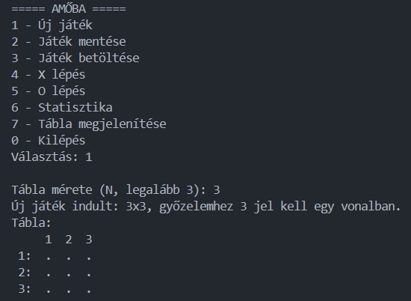
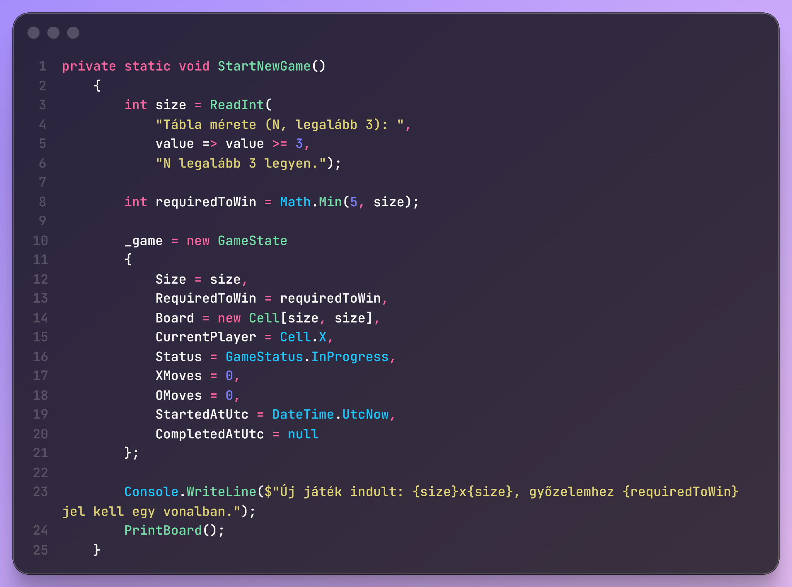
// 1. ÚJ JÁTÉK

Slide 4
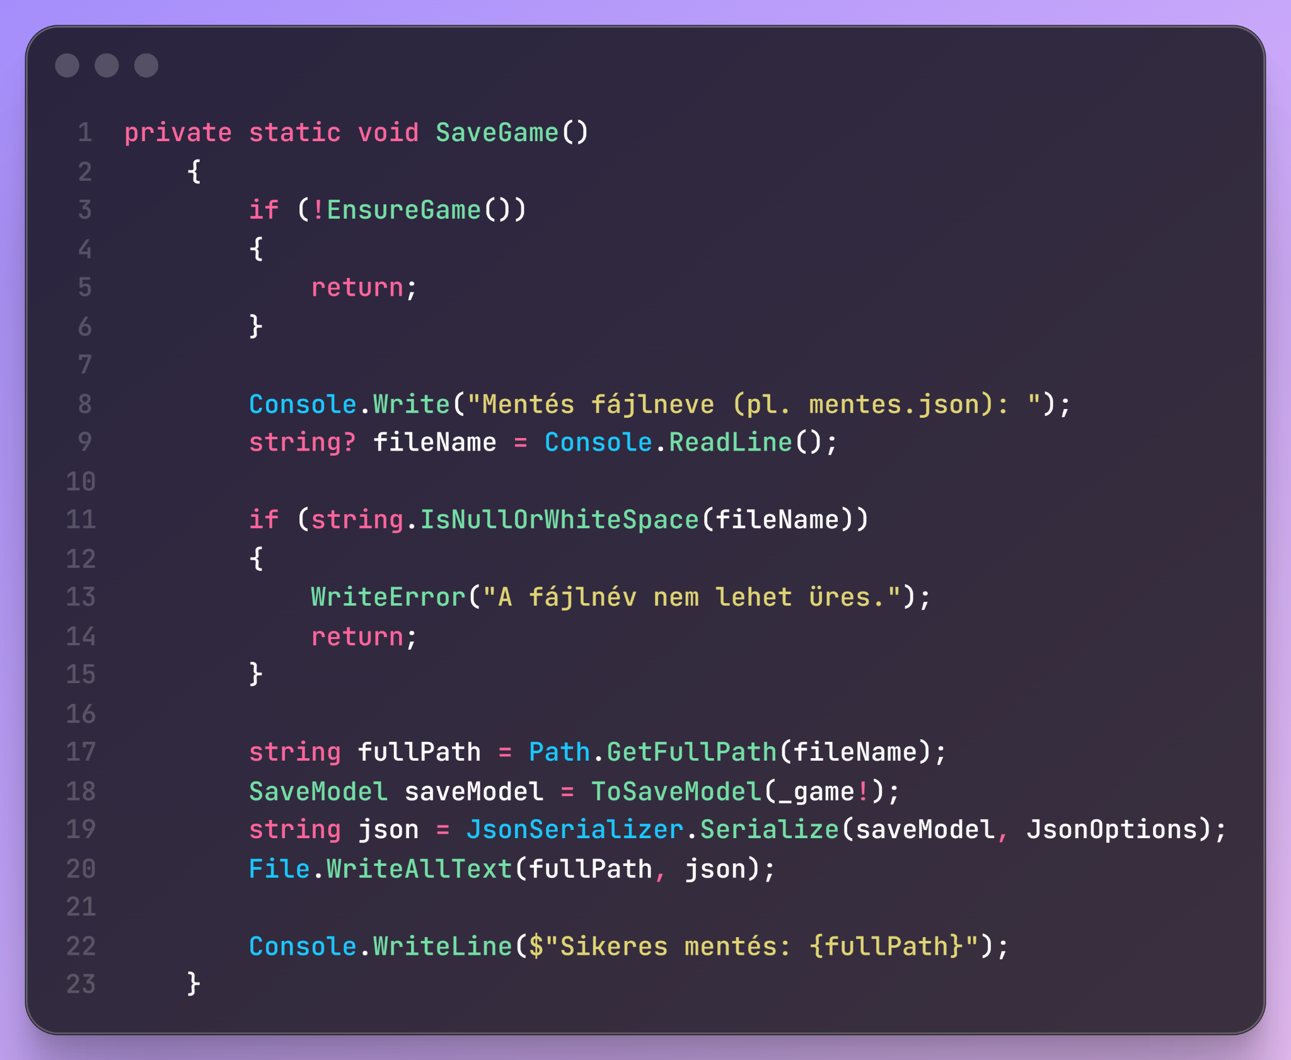
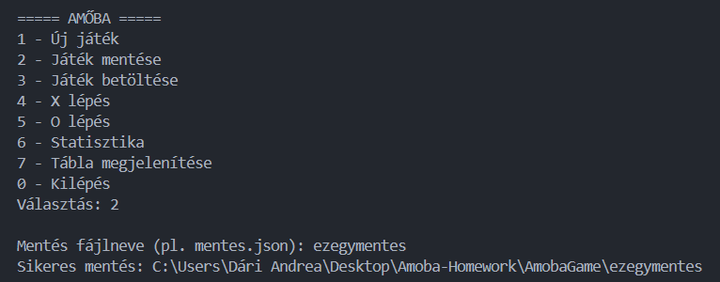
// 2. JÁTÉK MENTÉSE

Slide 5
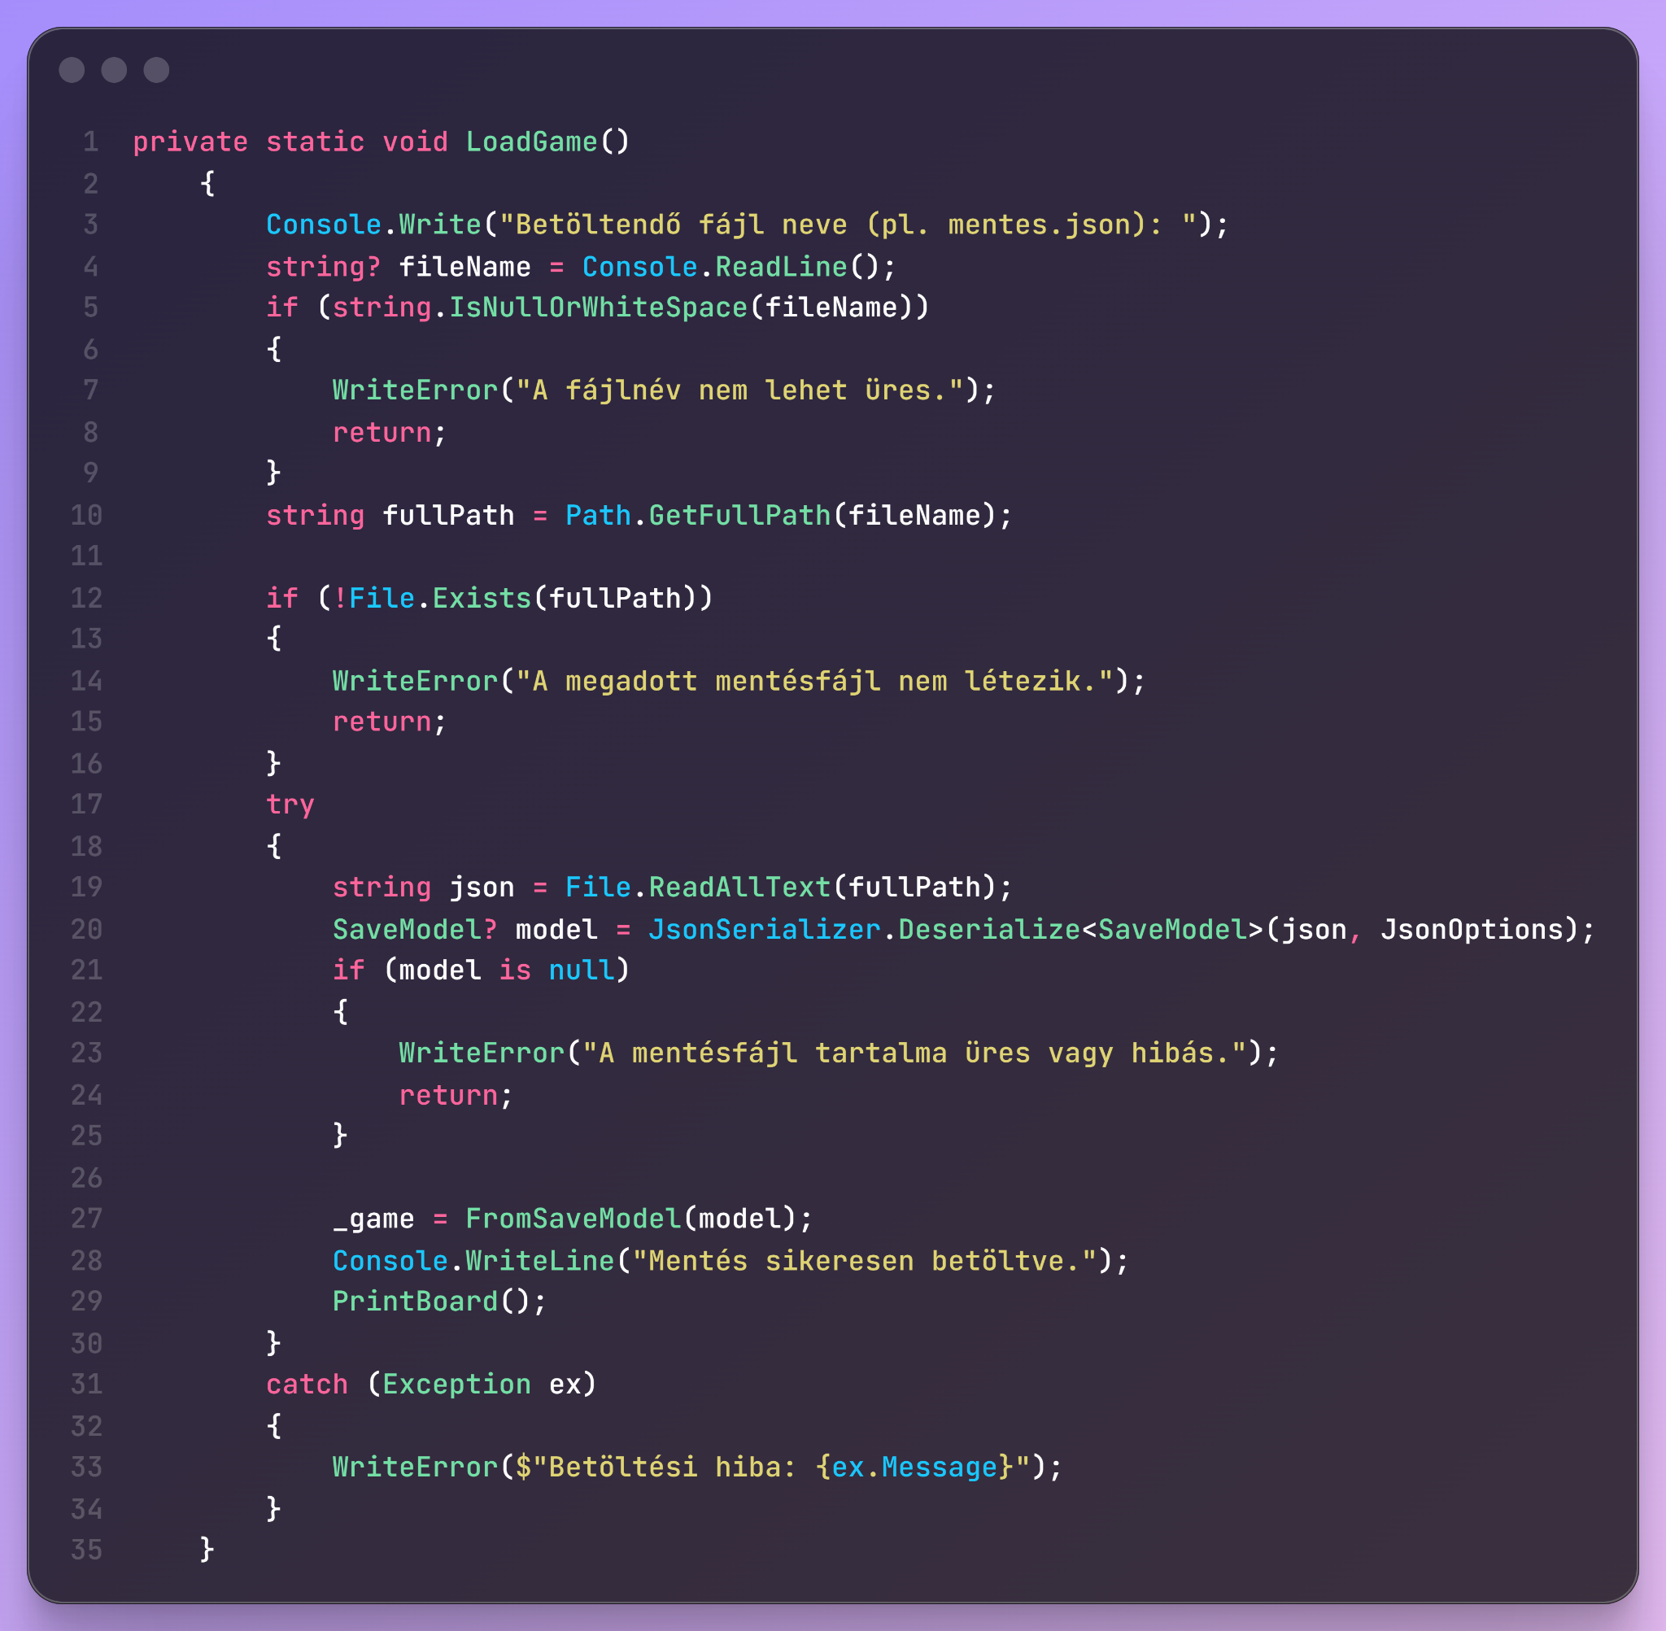
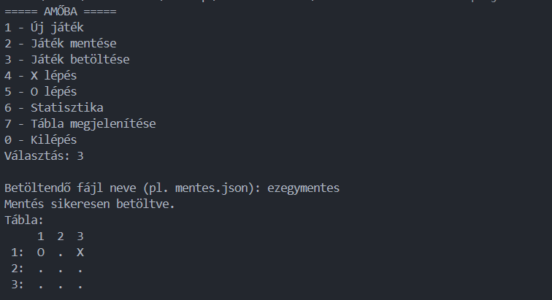
// 3. JÁTÉK BETÖLTÉSE

Slide 6
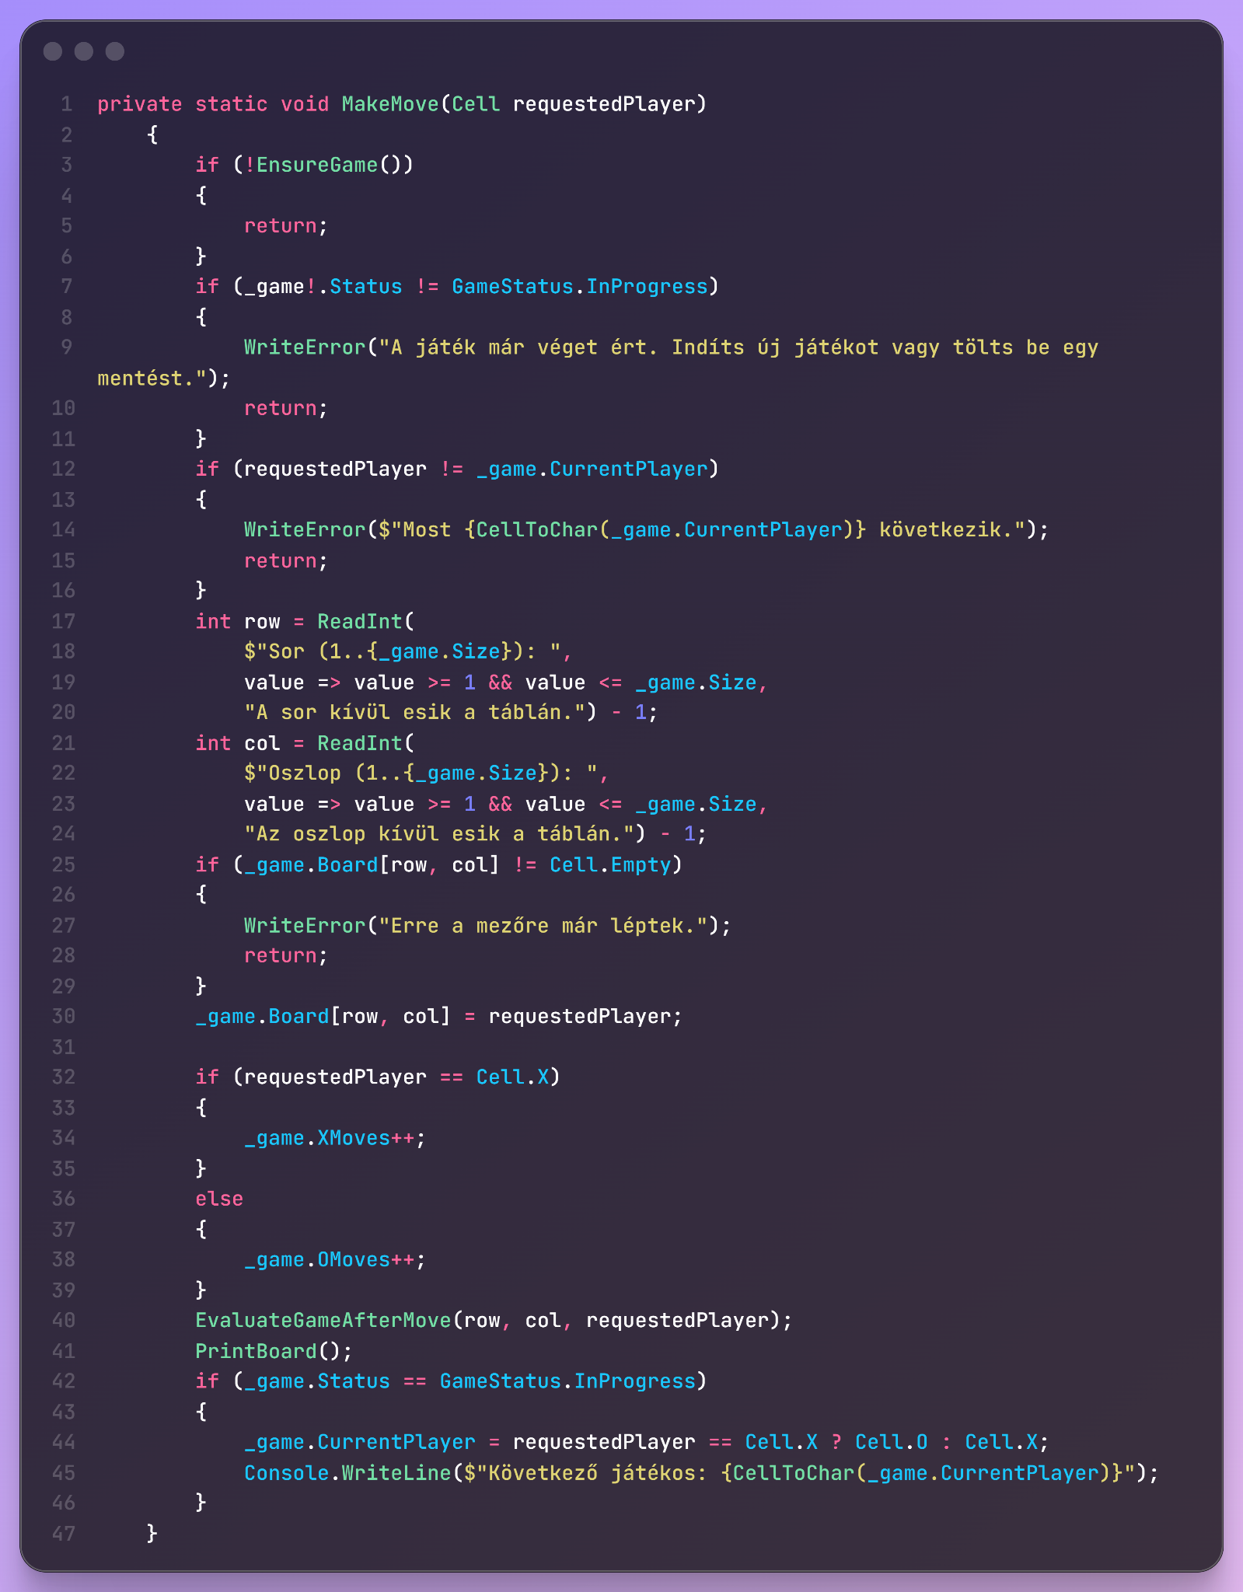
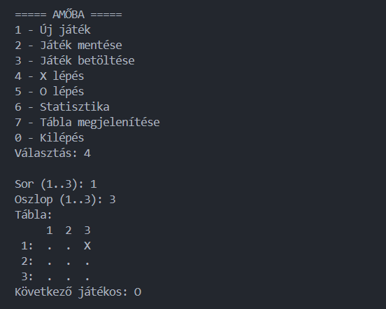
// 4. X LÉPÉS

Slide 7
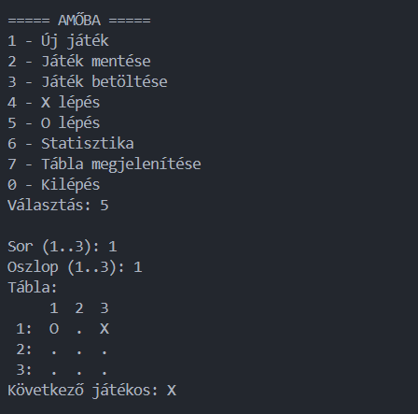
// 5. O LÉPÉS

Slide 8
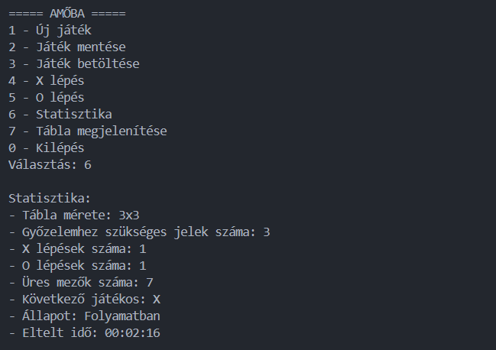
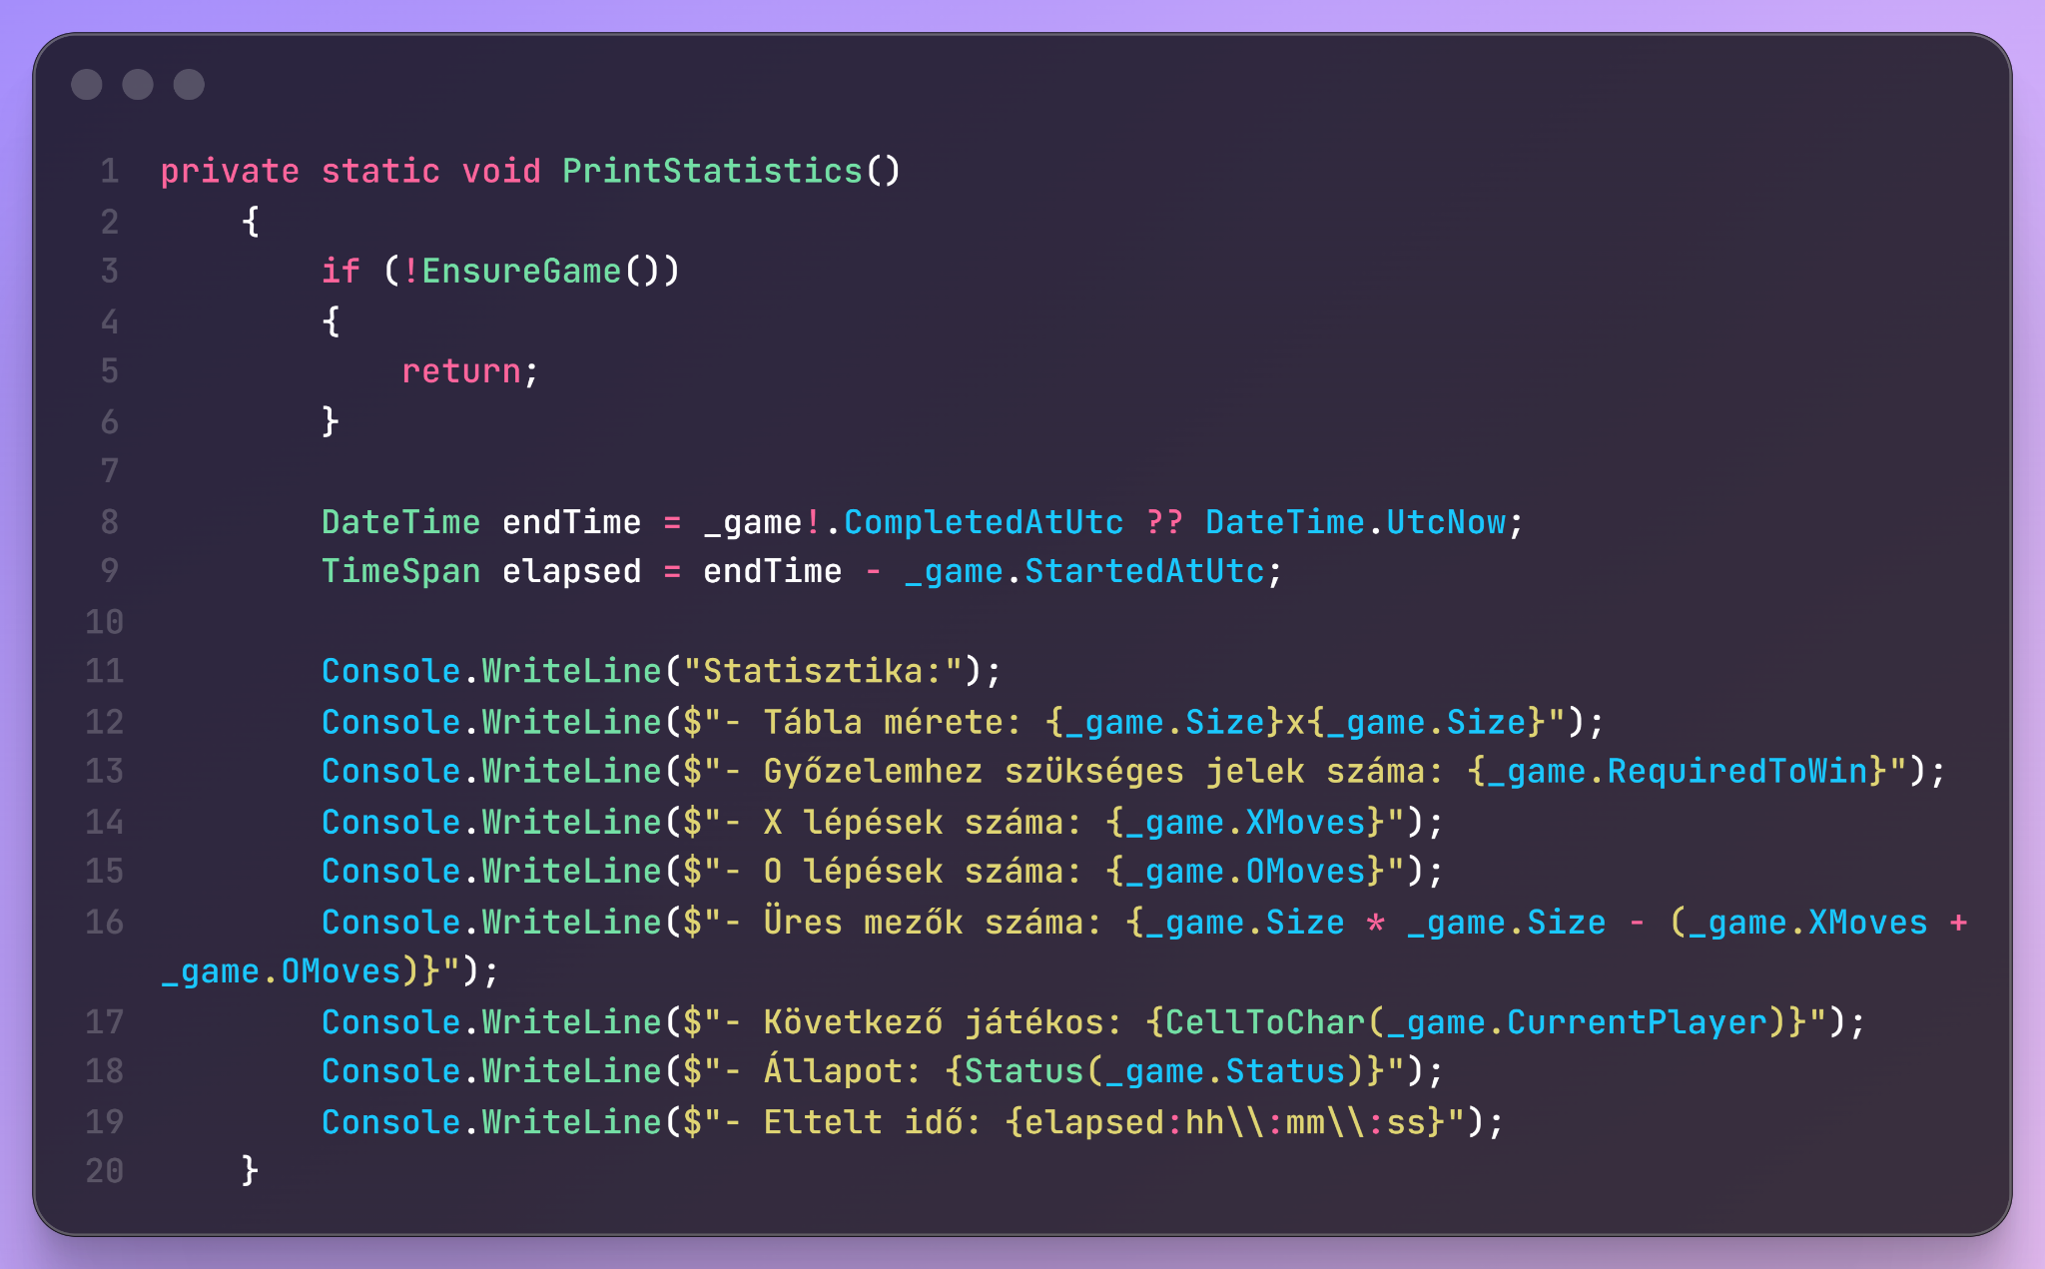
// 6. STATISZTIKA

Slide 9
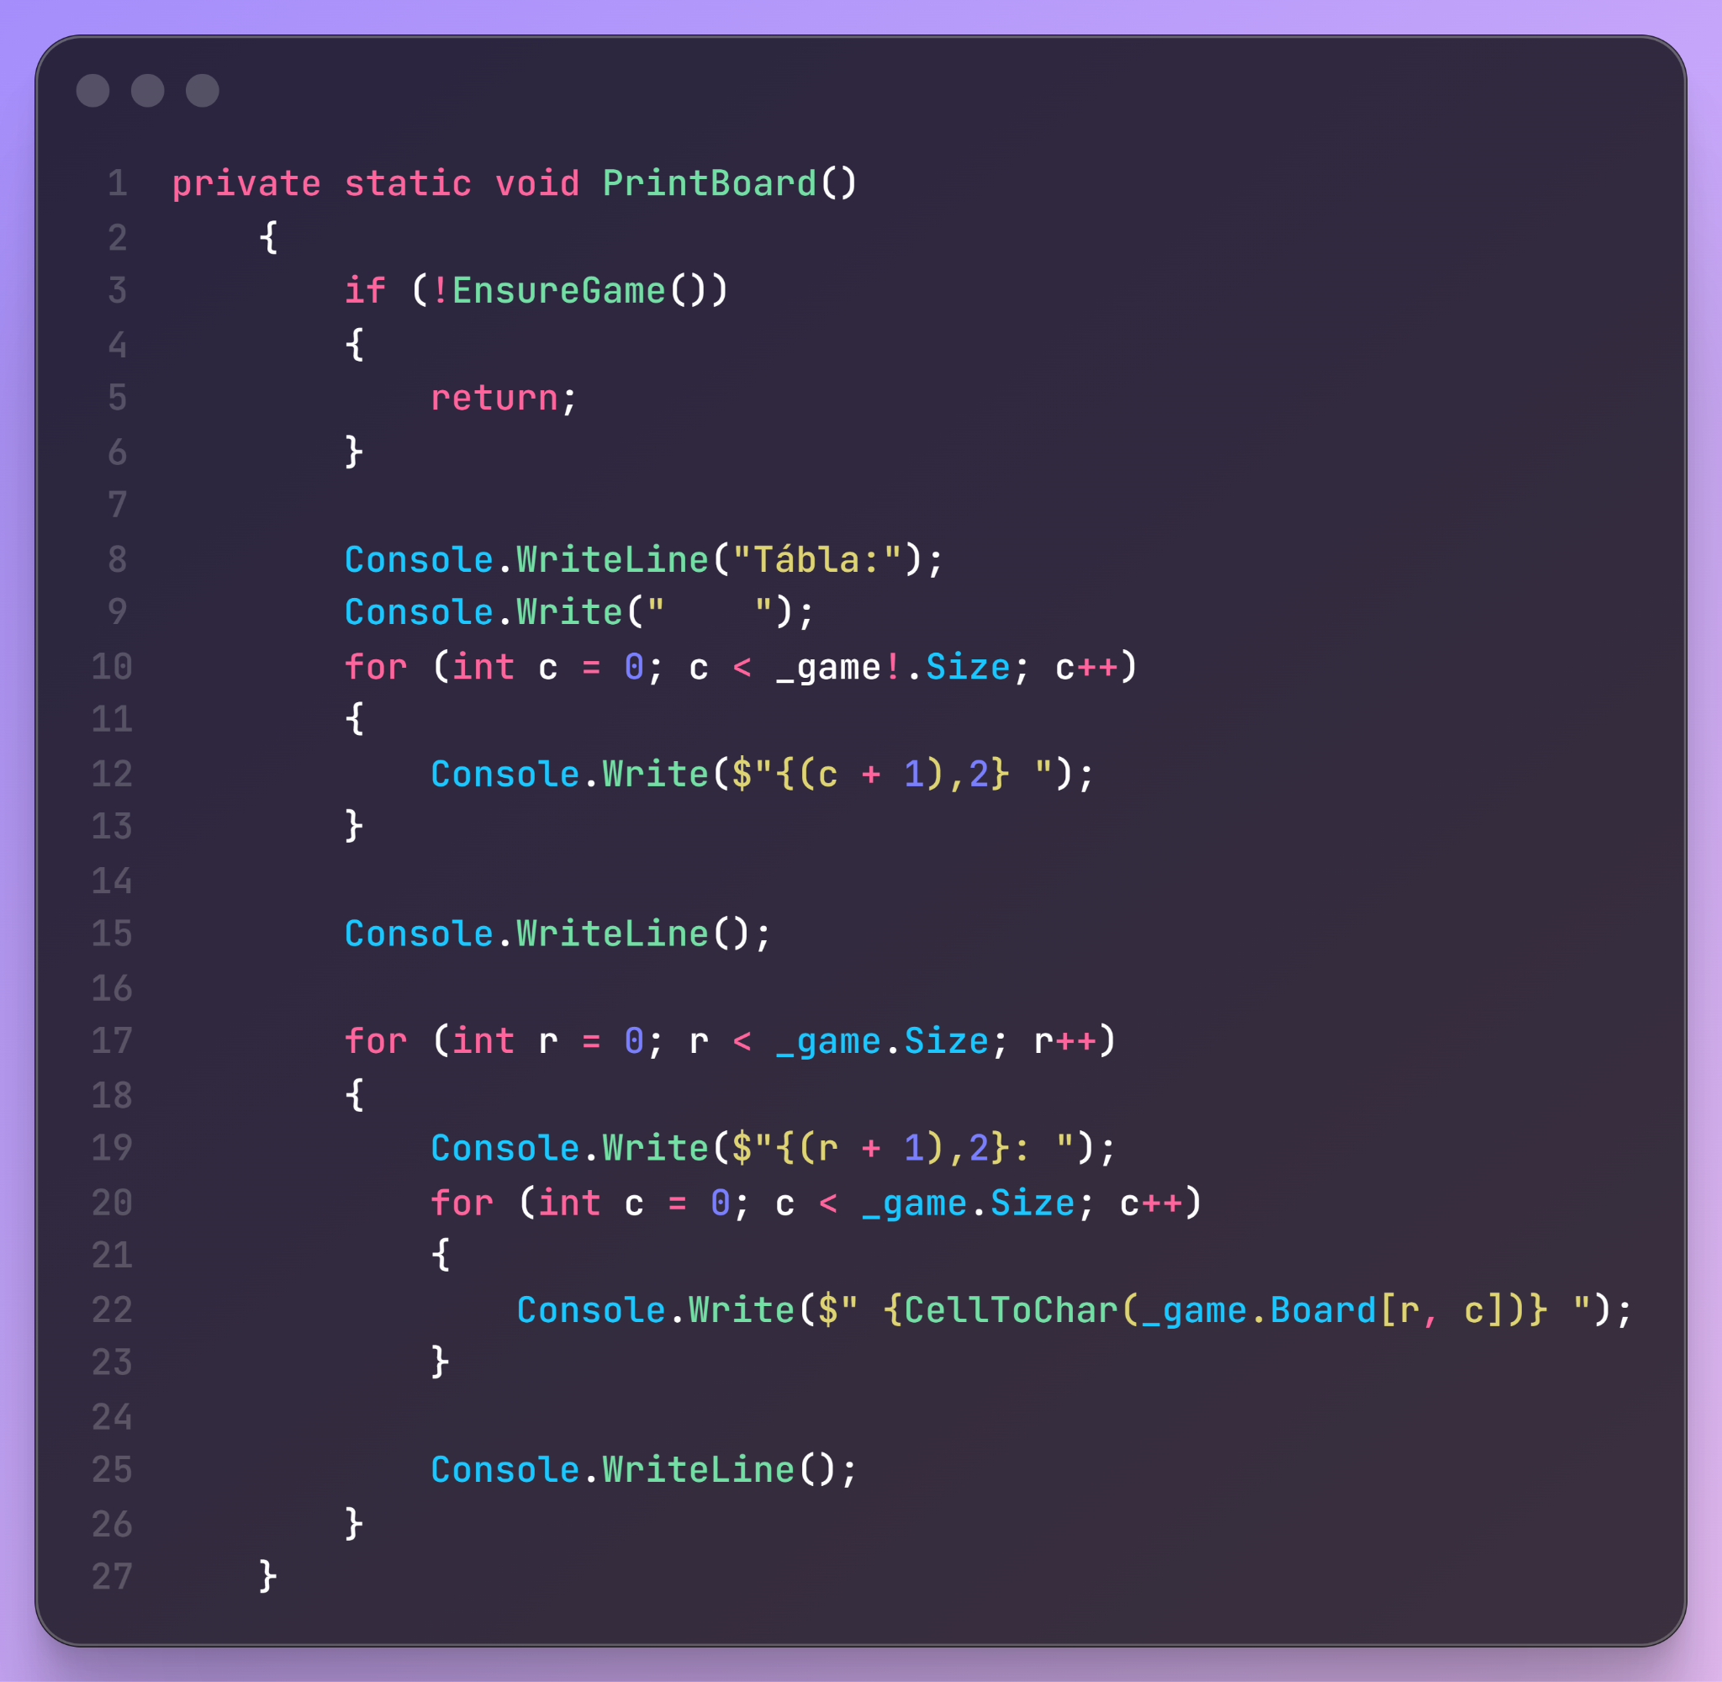
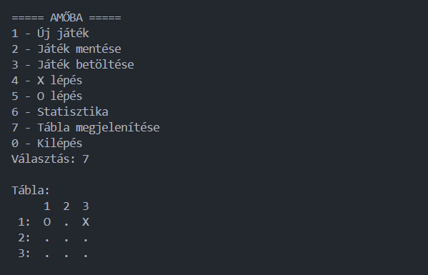
// 7. TÁBLA MEGJELENÍTÉSE

Slide 10
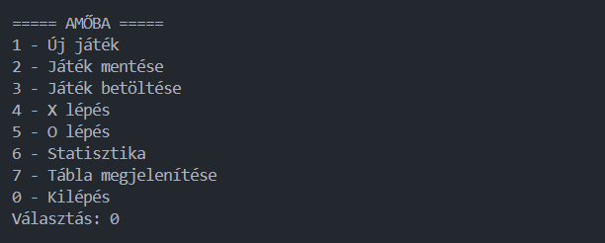
// 8. KILÉPÉS

Slide 11
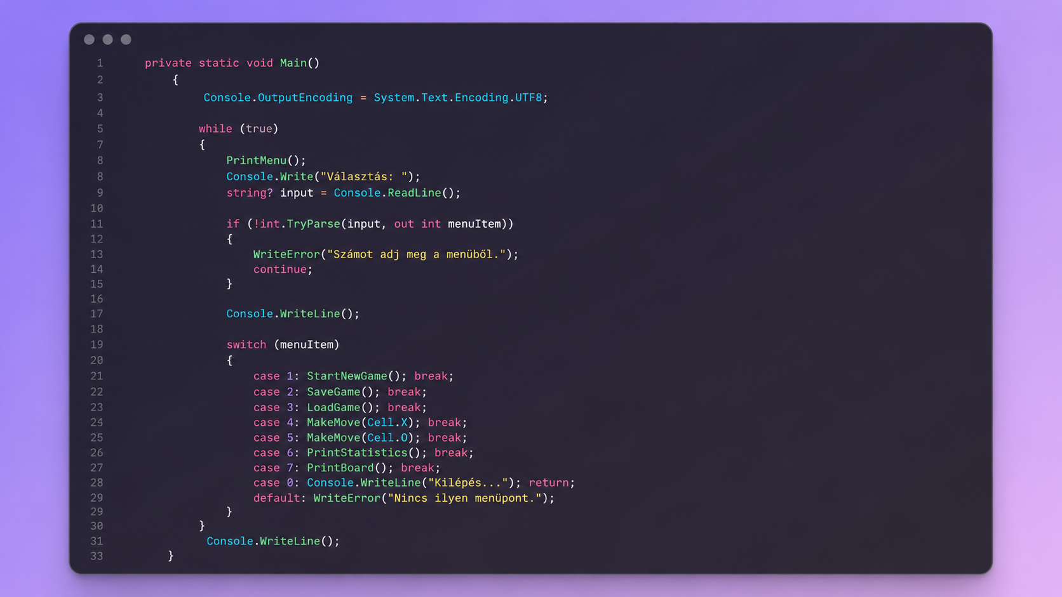
// A MAIN

Slide 12
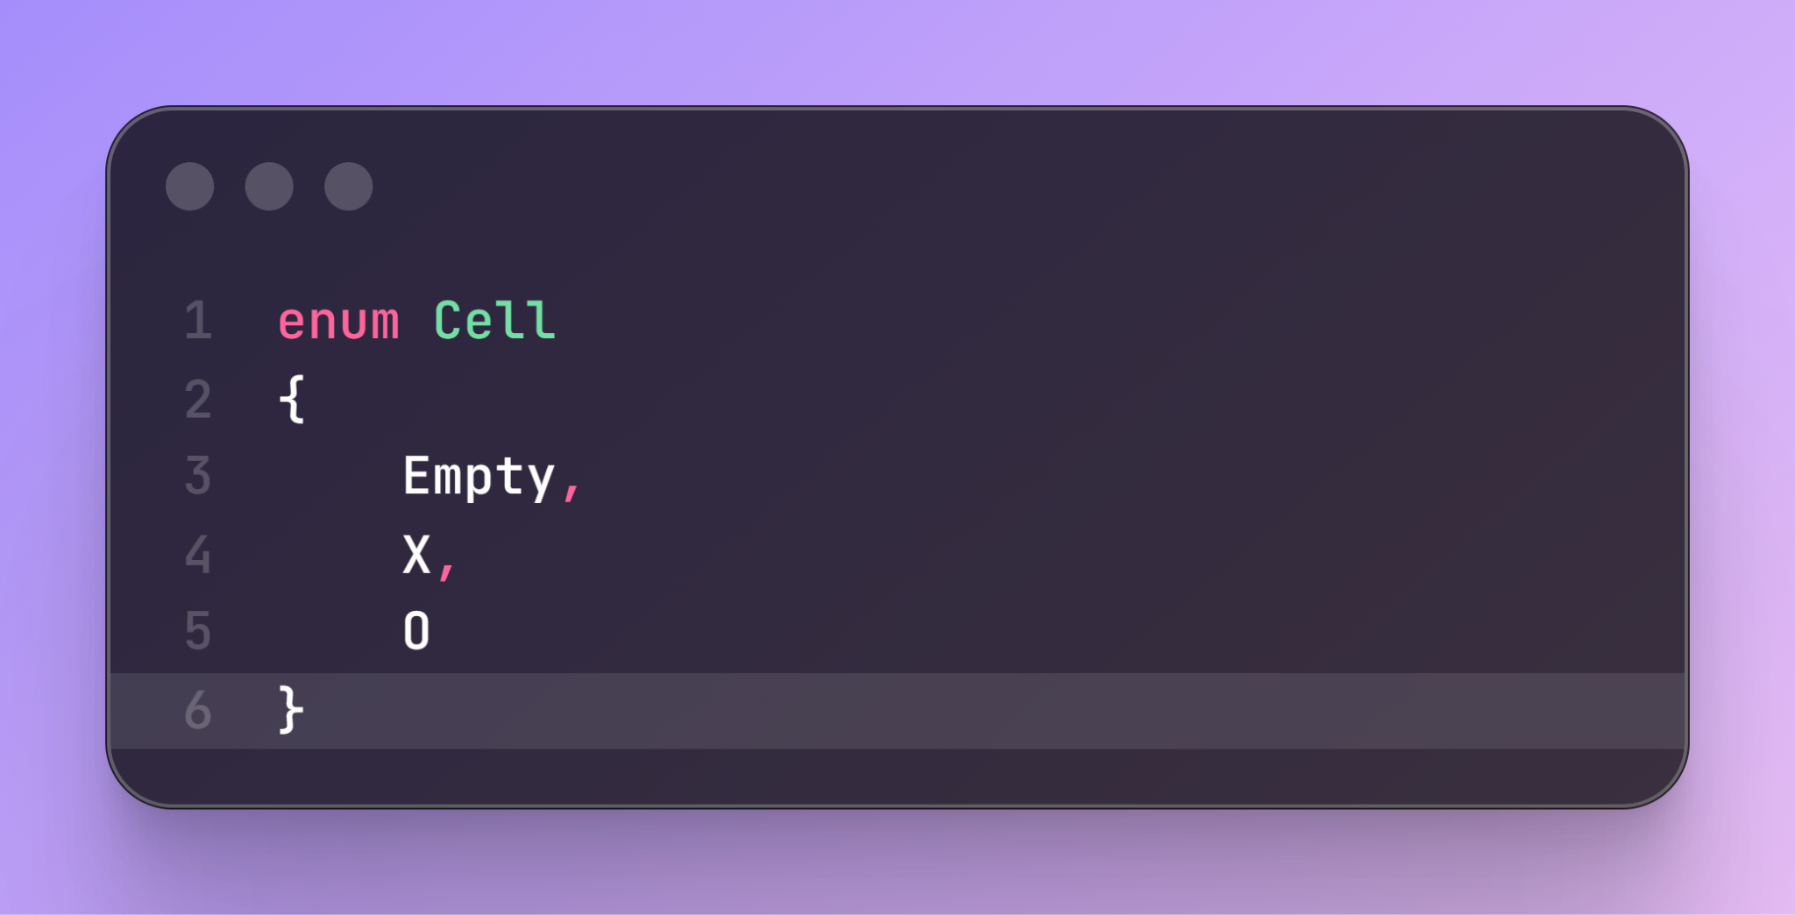
// A GRIDNEK A FELÉPÍTÉSE

Slide 13
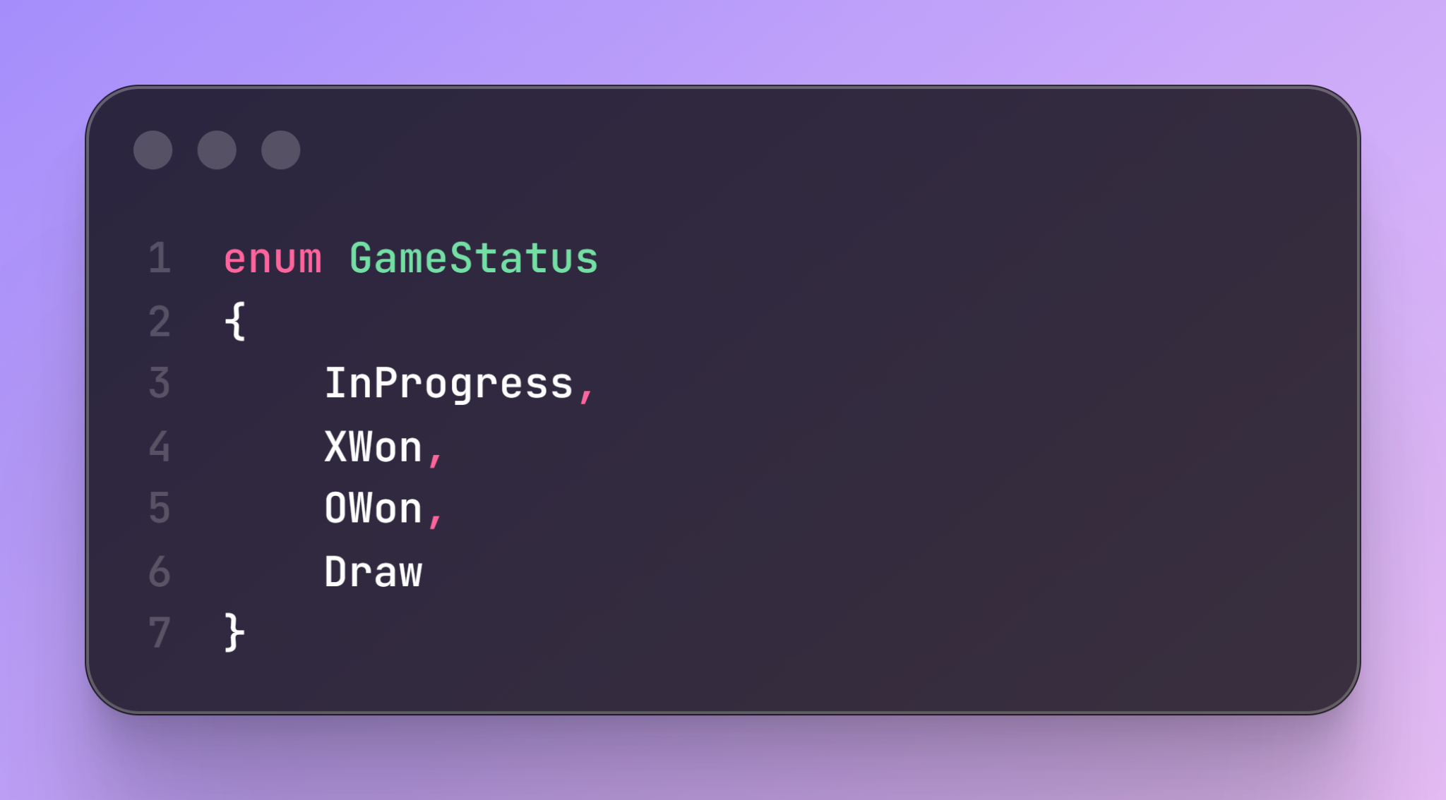
// JÁTÉKMENET

Slide 14
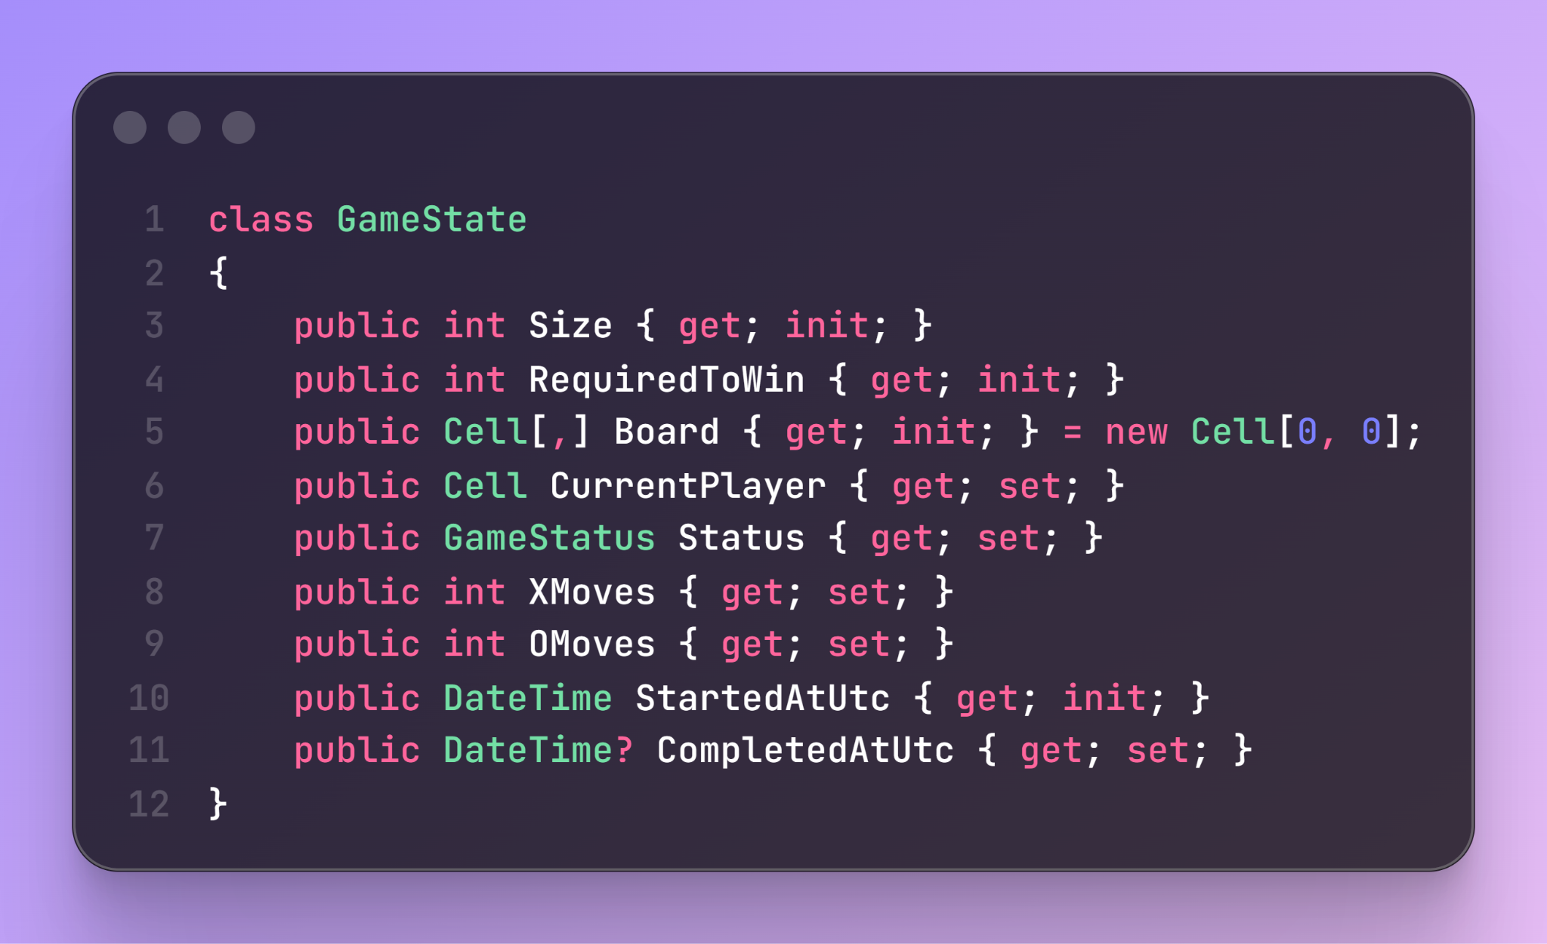
// JÁTÉKÁLLAPOT

Slide 15
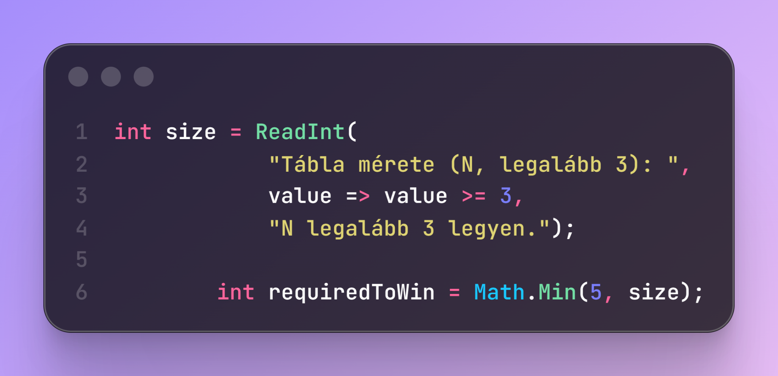
// MIKOR NYERÜNK?
5
darab egymás melletti karakter szükséges 5<=n grid esetén

Slide 16
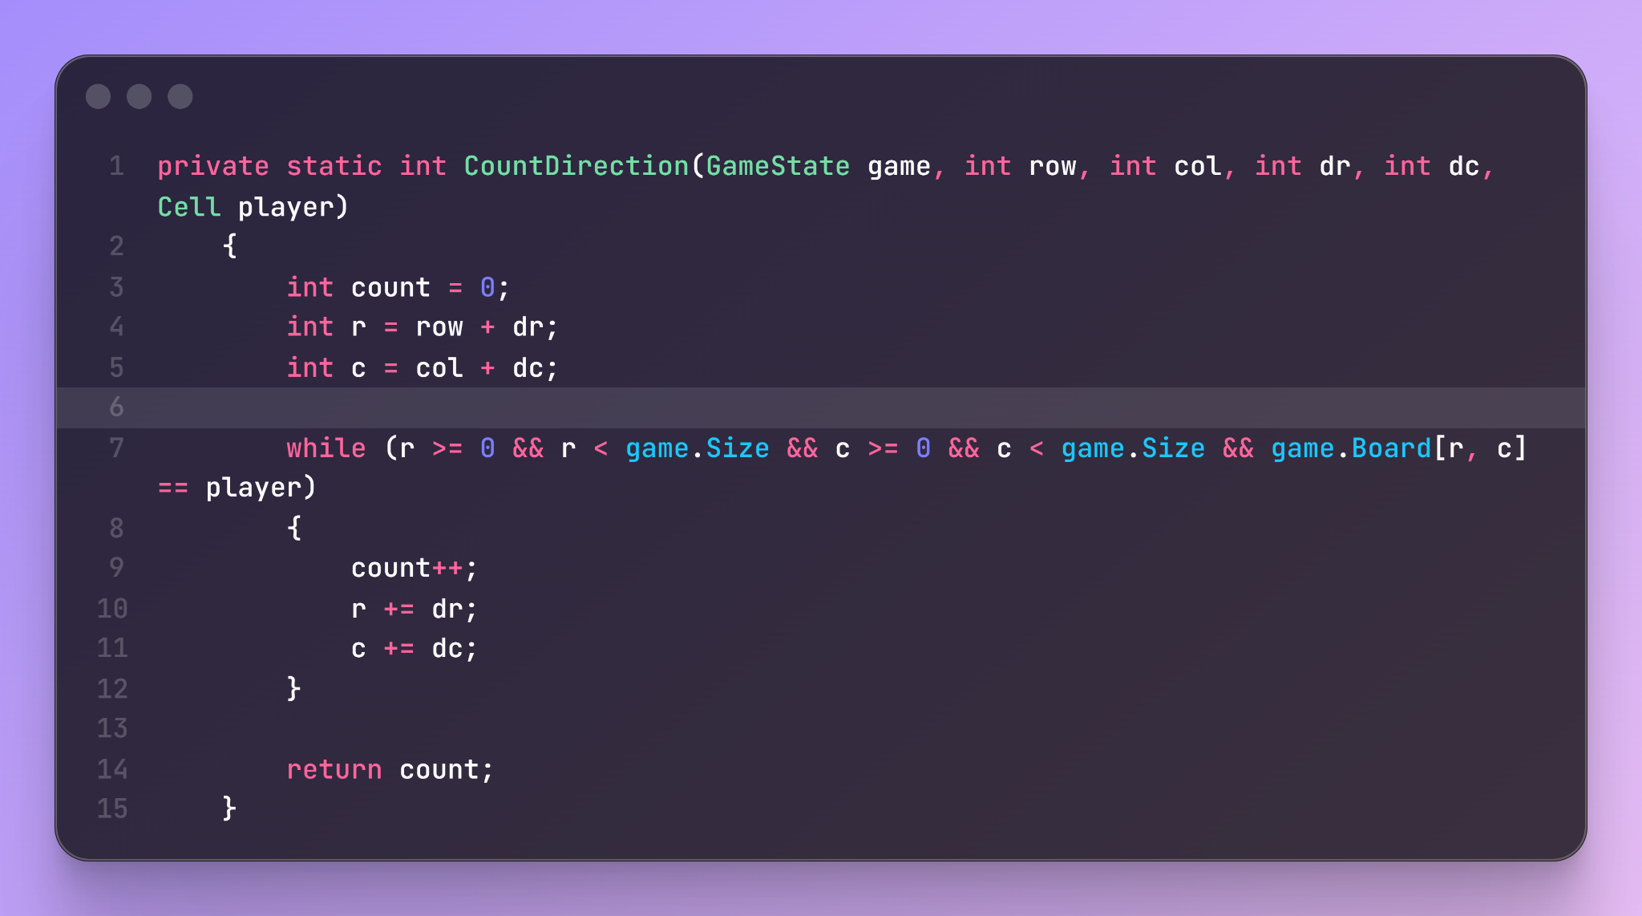
// COUNTDIRECTION FÜGGVÉNY

Slide 17
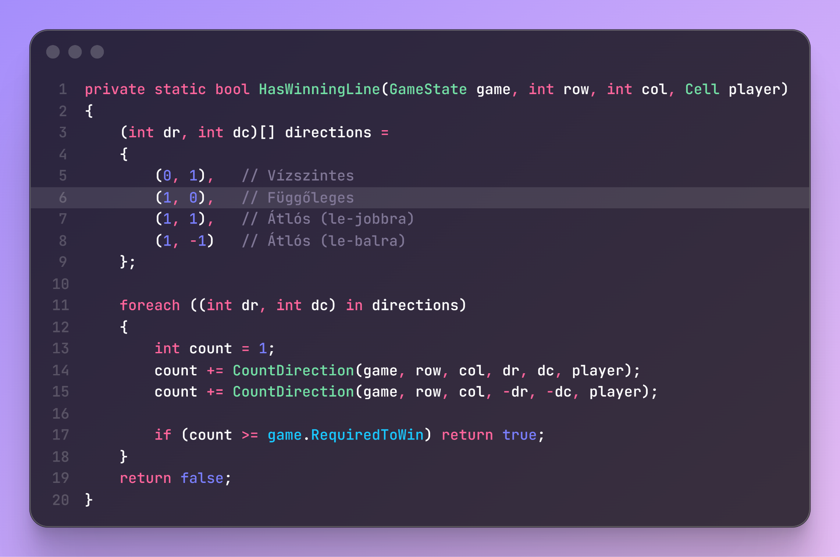
// A GYŐZTES ÉRZÉKELÉSE

Slide 18
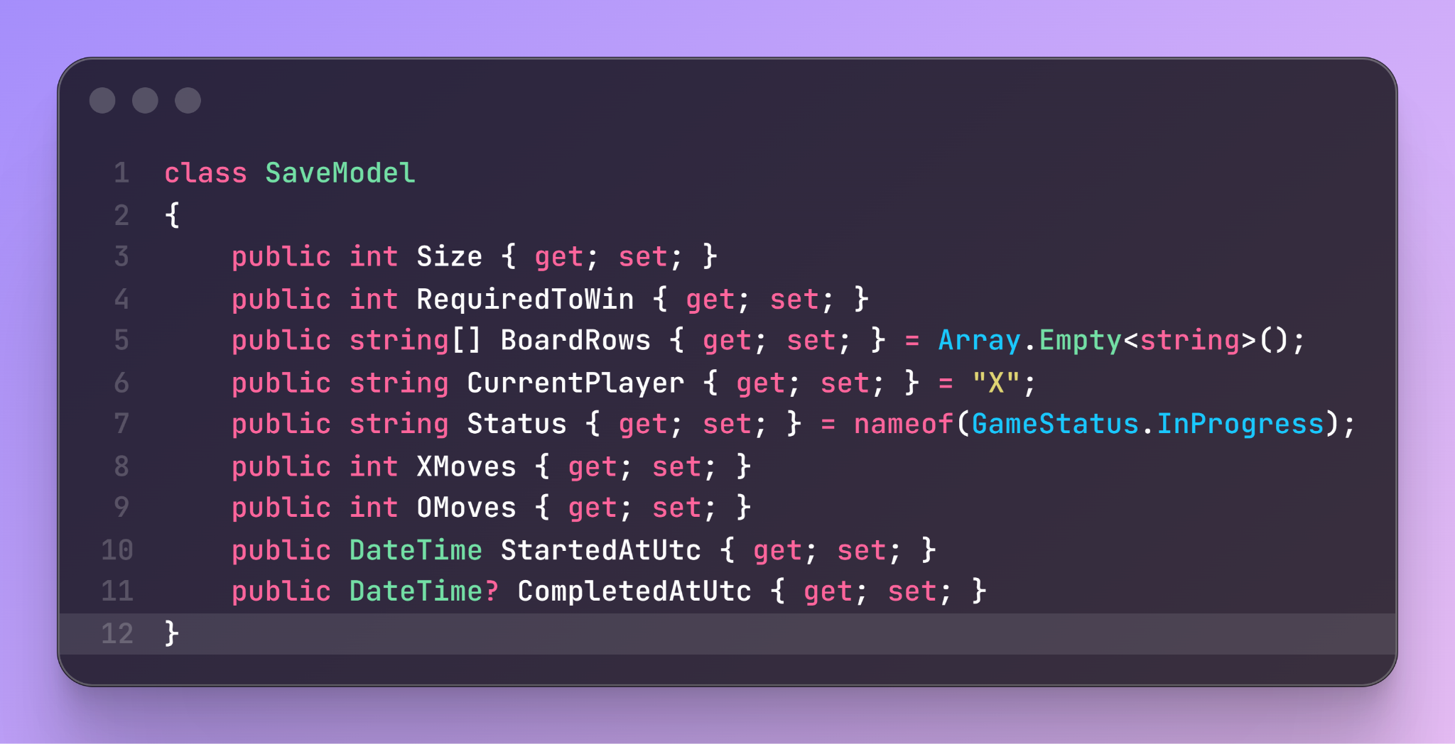
// JSON FÁJL VÁZA

Slide 19
Köszönöm a figyelmet!
// Készítette: Katona Gergő_

